Slide 1
МАТЕМАТИКА
Перестановка слагаемых
1 класс
Презентацию выполнила
учитель начальных классов
Яценко М.Н.

Slide 2
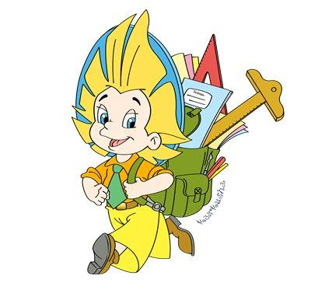
Поработаем
вместе.

Slide 3
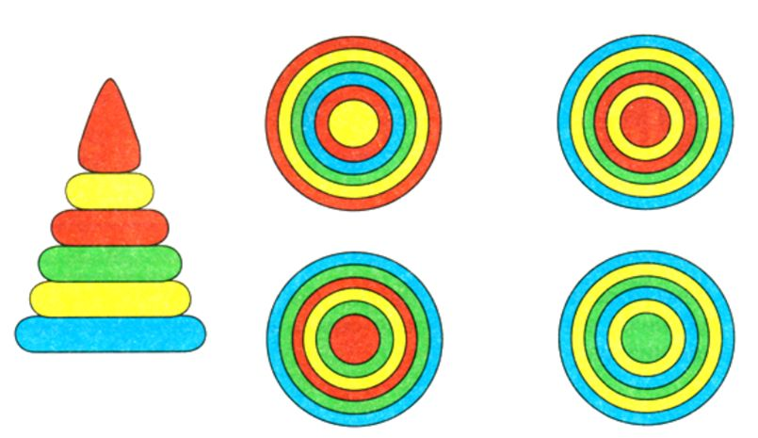
Рассмотри пирамидку. Какой вид сверху ей соответствует?

Slide 4
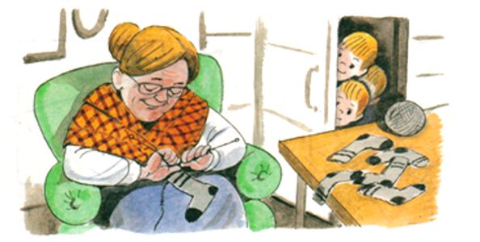
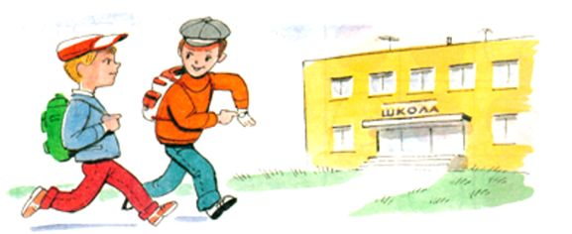
Бабушка связала внукам 6 носочков. Сколько внуков у бабушки?
Два друга шли до школы 10 минут.
Сколько минут шёл каждый из друзей?

Slide 5
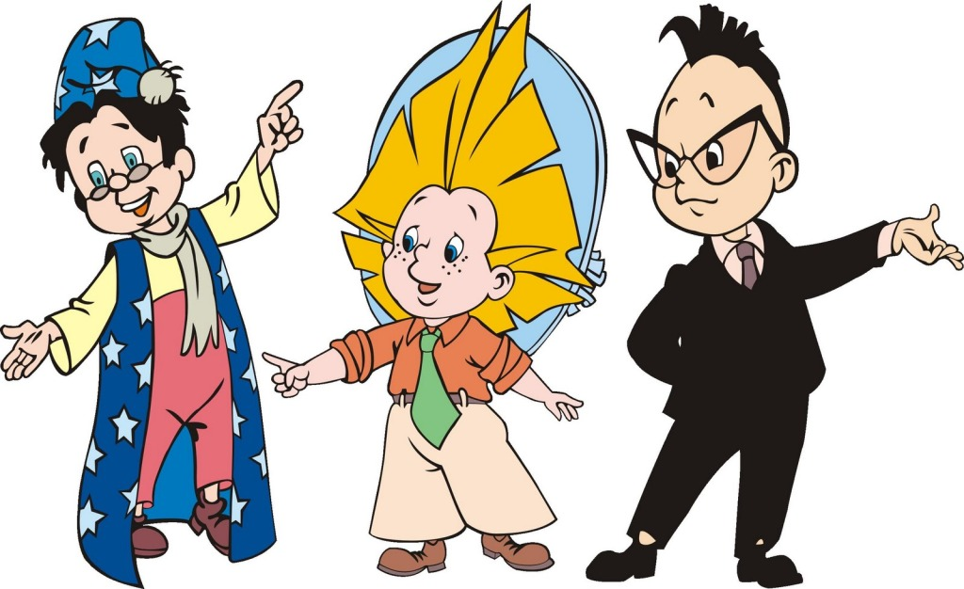
2+4 4+2
3+1 1+3
1+4 4+1
= 6
= 6
= 4
= 4
= 5
= 5

Slide 6
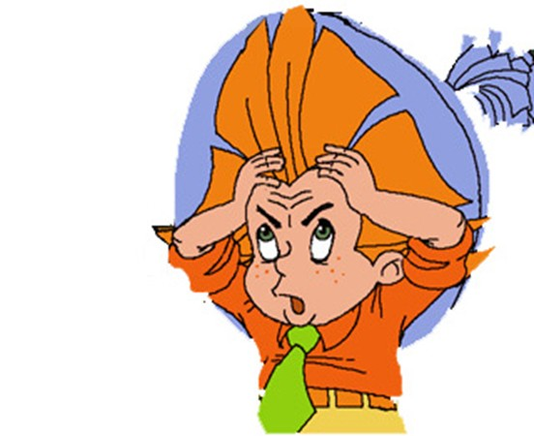
5 + 1 = 6
1 + 5 = 6

Slide 7
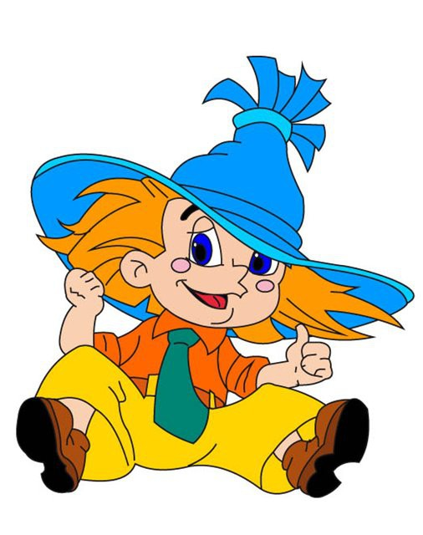
2+3=5
3+2=5
ВЫВОД:
от перестановки слагаемых результат сложения не изменится.

Slide 8
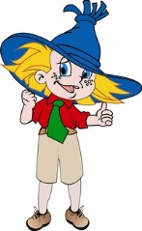
4-1=3 (с.)
Ответ: 3 страницы.
4+3=7 (с.)
Ответ: 7 страниц.

Slide 9
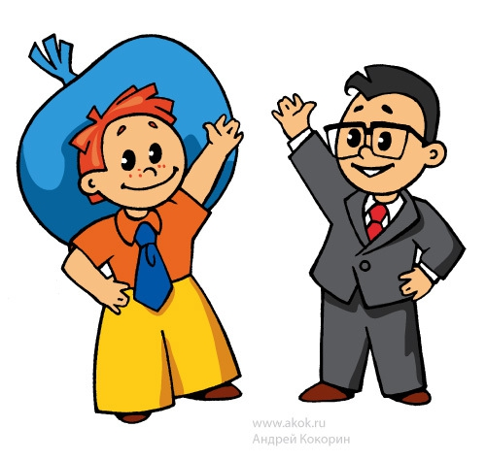
5+4=
4
+5
8+2=
2 +
8
6+
3
=3+6

Slide 10
М О Л О Д Ц Ы !

Slide 11
В презентации использованы рисунки художников А. А. Гурьева, С. Г. Куркиной, И. В. Новикова, А. Н. Лукьянова, Л. Савельева, М. М. Салтыкова.
Тексты С. Е. Гавриной, Н. Л. Кутявиной, И. Г. Топорковой, С. В. Щербининой.

